Slide 1


www.digital-boomer.eu
Alfabetización cibersanitaria para la promoción y el mantenimiento de la salud
Proporcionado por: Universidad de Dubrovnik

Slide 2

Índice
1.1. Definición de alfabetización sanitaria
1.2. Niveles de alfabetización sanitaria
1.3. Fuentes de información sanitaria
1.4. Alfabetización en salud digital
1.5. Conexión de la alfabetización sanitaria con la salud y la calidad de vida
1.6. Motivos tras la desinformación
1.7. El papel de las redes sociales
Comprender el concepto de alfabetización sanitaria
1
2.1. Credibilidad de los contenidos - ¿Cómo identificar la desinformación?
2.2. ¿Cómo identificar la credibilidad de una fuente?
2.3. Formas de comprobar las fuentes y los hechos
2
Identificar la desinformación sanitaria
3
Comportamiento responsable en Internet
3.1. Formas de reconocer la desinformación en el ámbito sanitario
3.2. Uso responsable de las fuentes de información sanitaria en línea
3.3. Comportamiento responsable en Internet
https://reemahealth.com/wp-content/uploads/2023/02/HealthLiteracy_Header-1600x1192.png

Slide 3

Objetivos
Al finalizar este módulo, serás capaz de:
Comprender el concepto de alfabetización sanitaria.
Comprender el concepto de alfabetización en cibersalud.
Comprender la desinformación relacionada con la salud y su impacto en las personas.
Desarrollar y mejorar el conocimiento y las habilidades de pensamiento crítico para identificar y evaluar la desinformación potencial relacionada con la salud.
Aplicar técnicas básicas para verificar la información utilizando fuentes relevantes.

Slide 4

1. Comprender el concepto de alfabetización sanitaria
https://executiveleader.com/wp-content/uploads/2018/02/understanding-1536x896.jpg

Slide 5



1.1. Definición de alfabetización sanitaria
La alfabetización sanitaria engloba las habilidades personales, cognitivas y sociales que determinan la capacidad de una persona para acceder, comprender y utilizar la información (médica) con el fin de promover y mantener una buena salud.
La alfabetización sanitaria se denomina a veces alfabetización informacional sanitaria.

Slide 6
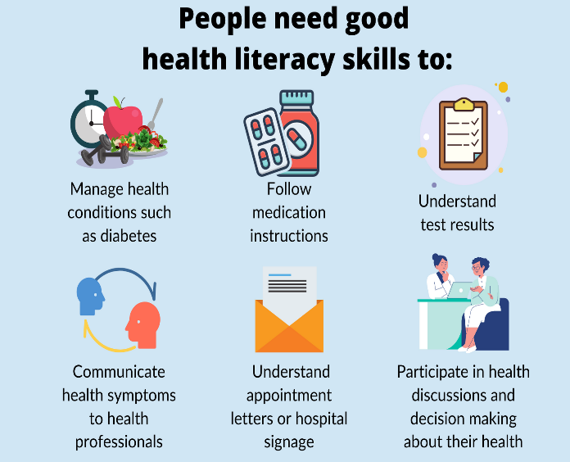
1.1. Definición de alfabetización sanitaria
La Medical Library Association (MLA) define la alfabetización sanitaria como :
"la capacidad de una persona para reconocer la necesidad de información, saber dónde y cómo encontrar esa información y utilizarla para tomar buenas decisiones sobre su propia salud" (MLA)..
https://infoforwellbeing.scot.nhs.uk/media/1131/why-health-literacy-matters-1.png?width=801&height=568&mode=max

Slide 7
1.2. Niveles de alfabetización sanitaria
Alfabetización sanitaria funcional
Alfabetización sanitaria interactiva
Alfabetización sanitaria funcional
Existen tres niveles de alfabetización sanitaria:

Slide 8
1.2. Niveles de alfabetización sanitaria
Alfabetización sanitaria funcional
Abarca los conocimientos y habilidades básicos que permiten un funcionamiento y una gestión eficaces de la atención sanitaria.
Cualquier persona en el papel de paciente debe ser capaz de leer y comprender la información médica.
Cualquier persona en el papel de paciente debe ser capaz de leer y comprender la información médica y ser capaz de utilizar los servicios sanitarios dentro del sistema de atención sanitaria (por ejemplo, encontrar el servicio o la clínica necesarios dentro de un ambulatorio, un hospital, etc.).

Slide 9
1.2. Niveles de alfabetización sanitaria
Alfabetización sanitaria interactiva
Representa conocimientos y habilidades avanzados que permiten la participación en actividades sanitarias específicas.
Comprensión de diferentes formas de información sanitaria.
Comprensión de su aplicación en un entorno cambiante.
IMPORTANTE recordar los derechos y responsabilidades que toda persona tiene como paciente potencial dentro del sistema sanitario.
Cabe destacar el derecho del paciente al consentimiento informado y a la elección informada (el derecho a tomar decisiones sobre su propia salud y tratamiento en colaboración con su médico).

Slide 10
1.2. Niveles de alfabetización sanitaria
Alfabetización sanitaria crítica
Representa los conocimientos y habilidades más avanzados de carácter sanitario y social que permiten considerar de forma crítica la información sanitaria.
Mejorar las habilidades personales y sociales.
Comprender los niveles social, político y económico de la salud y del sistema sanitario.

Slide 11
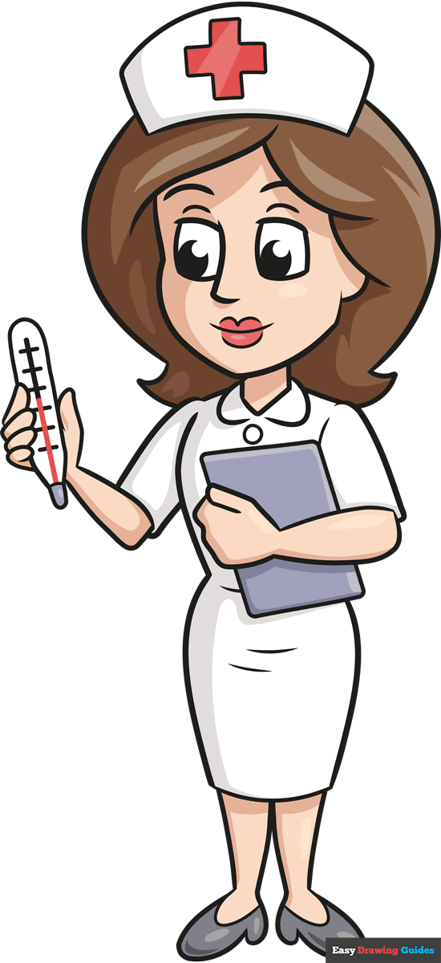

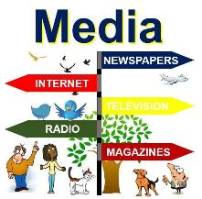

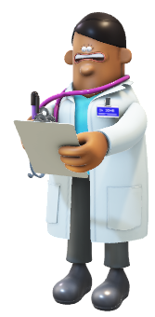
1.3. Fuentes de información sanitaria
Hay muchas fuentes de información sanitaria:
La primera y más importante es el personal profesional (médicos y otro personal sanitario con el que el paciente está en contacto).
Diversos materiales impresos (material promocional, folletos, revistas, periódicos, libros).
Medios de comunicación: radio, televisión, redes sociales, información electrónica - portales de Internet.
Información de otras personas: Amigos, familiares, asociaciones y pacientes encontrados durante el proceso de tratamiento.

Slide 12
1.3. Fuentes de información sanitaria
Detmer et al. (2003) dividen las fuentes de información sanitaria en varios grupos, según la forma en que los individuos entran en contacto con la información:
a través de contactos personales (con familiares o amigos, médicos, farmacéuticos, grupos de apoyo)
a través de lo que oyen, ven o leen (en fuentes que les proporciona el médico o un centro: folletos o documentación sanitaria; en los medios de comunicación; o a través de la educación, es decir, cursos y talleres)
buscando activamente información (a través de Internet, fuentes impresas, grupos de pacientes)
La información digital, es decir, la alfabetización en cibersalud, se incluye en el grupo de búsqueda activa de información sanitaria.
Source: https://firstdraftnews.org/long-form-article/understanding-information-disorder/

Slide 13
1.4. Conexión de la alfabetización sanitaria con la salud y la calidad de vida
tienen un acceso más difícil a los servicios sanitarios
La alfabetización sanitaria se ha citado como uno de los determinantes sociales de la salud (Rowlands et al., 2017).
Las investigaciones han demostrado que las personas con escasos conocimientos sanitarios tienen más dificultades para acceder a los servicios de atención sanitaria, son más propensas a ser hospitalizadas, no siguen las recomendaciones sanitarias (uso inadecuado de medicamentos, incumplimiento de los planes dietéticos, falta de ejercicio, etc.) y es menos probable que utilicen medidas preventivas de protección y pruebas de detección.
más probabilidades de ser hospitalizados
Baja alfabetización sanitaria
no siguen las recomendaciones sanitarias
menos propensos a utilizar medidas preventivas de protección y revisiones

Slide 14
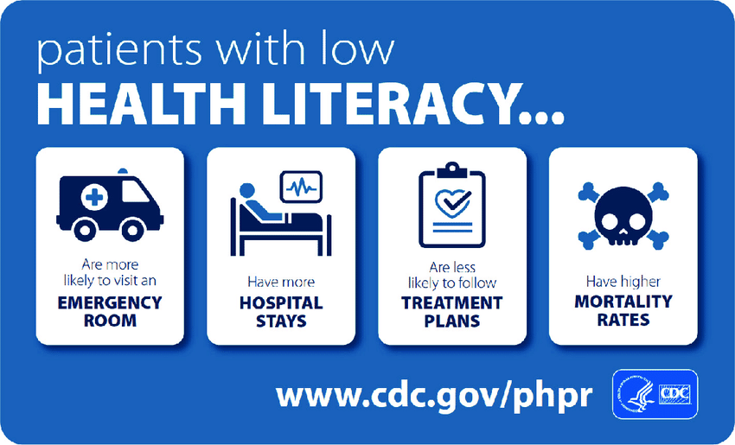
Resultados sanitarios adversos en pacientes con escasos conocimientos sanitarios
Centers for Disease Control and Prevention (CDC), Center for Preparedness and Response :Available at: https://www.cdc.gov/cpr/infographics/healthliteracy.htm

Slide 15

1.4. Conexión de la alfabetización sanitaria con la salud y la calidad de vida
peor estado de salud de la población
visitas más frecuentes a las consultas
mayor carga de trabajo para el sistema sanitario
mayores costes
estancias hospitalarias más largas
visitas más frecuentes a las consultas
peor estado de salud de la población
Los escasos conocimientos sanitarios repercuten en la mala salud de las personas, pero también suponen una carga para la comunidad social.
Consecuencias sanitarias

Slide 16
1.4. Conexión de la alfabetización sanitaria con la salud y la calidad de vida
mejora de la capacidad para cuidar de uno mismo
Unos niveles elevados de alfabetización sanitaria se asocian a una mejora de la capacidad para cuidar de uno mismo, al control de las enfermedades crónicas, a una mayor disponibilidad de servicios sanitarios adecuados a menor coste y a mejores resultados sanitarios, así como a una reducción de la incertidumbre relacionada con la salud (Tardy y Hale, 1998), lo que contribuye en gran medida a la independencia y a una mejor calidad de vida.
control de enfermedades crónicas
Altos niveles de alfabetización sanitaria
mayor disponibilidad de servicios sanitarios adecuados a menor coste
resultados
mejores resultados sanitarios
INDEPENDENCIA .
MEJOR CALIDAD DE VIDA

Slide 17
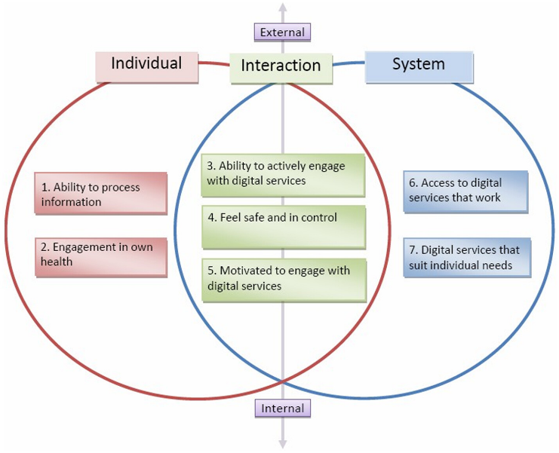
1.5. Alfabetización en salud digital
El uso de las tecnologías de la información al servicio de la salud requiere una alfabetización en cibersalud, es decir, la capacidad de leer, utilizar un ordenador, buscar información, comprenderla y contextualizarla.
La alfabetización en cibersalud requiere la capacidad de un individuo para buscar, encontrar, evaluar y aplicar la información del entorno electrónico para resolver un problema de salud.
https://onlinelibrary.wiley.com/cms/asset/bb72cf2d-4135-4fe2-8d7d-3d2641df5bc3/hpja387-fig-0001-m.jpg

Slide 18

1.5. Alfabetización en salud digital
Con el aumento del grupo de edad avanzada, la demanda de formación en alfabetización sanitaria electrónica para navegar y comprender mejor la información sanitaria digital también ha aumentado en los países desarrollados.
La alfabetización informatizada en salud electrónica (salud digital) está diseñada para facilitar el acceso a la información, los servicios y la atención sanitaria.
Un aspecto importante de la búsqueda de información sanitaria en Internet es el papel activo de las personas en la búsqueda y selección de la información que desean.
https://www.adiva.hr/wp-content/uploads/2021/09/shutterstock_686237878.jpg

Slide 19
1.5. Alfabetización en salud digital
desarrollo de una estrategia para hacer frente a enfermedades o afecciones específicas
adquirir nuevos conocimientos
corregir sus conductas sanitarias
Las investigaciones realizadas entre personas mayores han demostrado que el resultado de la búsqueda de información sobre salud en Internet es el desarrollo de una estrategia para hacer frente a enfermedades o afecciones específicas
quienes utilizan este método para obtener información creen en el contenido de Internet,
adquieren nuevos conocimientos
y corrigen sus comportamientos en materia de salud
(Pourrazavi et al., 2020)

Slide 20

1.5. Alfabetización en salud digital
Los contenidos en Internet están menos regulados y son más "susceptibles" a la comercialización de información falsa y no contrastada.
Otras fuentes de información sanitaria como libros, revistas o televisión menos "susceptibles“
Los ciudadanos deben ser críticos al utilizar contenidos públicos

Slide 21
1.5. Alfabetización en salud digital
La información puede dividirse en información falsa y desinformación.
La información que se publica asumiendo que es correcta (publicada sin intención) y que después de un tiempo resulta ser falsa se denomina desinformación, mientras que la información que se diseña y publica intencionadamente con el objetivo de causar daño o conseguir beneficios económicos y resulta ser falsa se denomina desinformación.
Por esta misma razón, es necesario adquirir ciertos conocimientos para que el consumo de determinadas noticias e informaciones sea inocuo para la salud del individuo.
Source: https://firstdraftnews.org/long-form-article/understanding-information-disorder/

Slide 22
1.5. Alfabetización en salud digital
Ejemplo:
Ejemplo:
Tratamiento de las varices en casa
https://hr4.varcosin.info/azhOwtuQOq/sn9vvMbh5RKAHAz/?al=95218&ap=-1&clickid=w073o9e7n2kjsbhr2c059sbs&esub=-7EBRQCgQAAAPV0gMOZQMCZzfycwHQBgADD_Zl_2QRDRoRDSIRDUIRDVoDSFIHbmwyf2FkY29tYm__NWVLZjhQQnIAA2VJ&site_option=0&sub_2=416&sub_3=noverukavic&sub_4=linker&target=-7EBNQCgQAAAPV0gMOZQAFAQEREQoRCQoRDUIRDRIAAX9hZGNvbWJvATE
Tratamiento de la tensión arterial
http://spagetlink.com/tx4f
Ejemplo :
Expertos advierten contra la inhalación de lejía tras los comentarios de Trump
https://time.com/5826882/coronavirus-trump-heat-bleach/
/

Slide 23
1.6 Los motivos tras la desinformación
Noticias falsas - Las publicaciones se refieren a información falsa o fabricada intencionadamente que se presenta como verdadera con fines promocionales, es decir, para vender un medicamento, un procedimiento para tratar una enfermedad - afección concreta, o por un tercer motivo.
La información incluye noticias falsas peligrosas e información sanitaria engañosa con afirmaciones falsas que pueden poner directamente en peligro vidas y perjudicar gravemente la salud de las personas.
Es importante evaluar las fuentes, es decir, comprobar la credibilidad de la información, para evitar fraudes, que pueden tener graves consecuencias en caso de enfermedad.
Es imperativo examinar el motivo y la finalidad de la publicación.
Source: https://firstdraftnews.org/long-form-article/understanding-information-disorder/

Slide 24
1.6 Los motivos tras la desinformación
¿Cuáles podrían ser los motivos de la desinformación sanitaria?
Venta de contenidos: beneficio económico. - Los anuncios falsos suelen estar motivados por incentivos económicos. Personas o grupos difunden información falsa sobre un producto concreto -un medicamento o un procedimiento terapéutico- para promocionarlo y obtener un beneficio económico.
Causar daño deliberadamente.
¿Cuál puede ser el objetivo de la desinformación?
Base política - manipulación del intercambio público (durante la pandemia de Covid 19).
Publicación con fines publicitarios (publicidad de pago).
Source: https://firstdraftnews.org/long-form-article/understanding-information-disorder/

Slide 25
1.7. El papel de las redes sociales
Las redes sociales desempeñan un papel importante en la difusión de desinformación, lo que fue especialmente evidente durante la pandemia de coronavirus y la introducción de la cuarentena, cuando las redes sociales fueron la principal fuente de información.
Con la propagación de la pandemia y el desarrollo e introducción de la vacuna contra la enfermedad COVID -19, se difundieron en las plataformas de Internet una serie de informaciones erróneas sobre la seguridad de la vacuna, qué hacer en caso de enfermedad, etc.
Uno de los ejemplos es que lavarse las manos no ayuda a combatir el COVID -19, así como la publicidad de una serie de "medicamentos" para tratar el COVID -19, cuyo uso puede tener graves consecuencias para la salud humana, por ejemplo, "una infección por coronavirus se puede curar si se bebe lejía o alcohol puro".
Source: https://firstdraftnews.org/long-form-article/understanding-information-disorder/

Slide 26
1.7. El papel de las redes sociales
Las plataformas de redes sociales refuerzan y difunden la desinformación a través de diversos contenidos creados por usuarios que no están autorizados a facilitar información sobre salud y tratamientos. Por este motivo, la Unión Europea y sus Estados miembros están intensificando sus actividades y tomando medidas para combatir la desinformación.
Disponible en:
https://www.consilium.europa.eu/hr/policies/coronavirus/fighting-disinformation/
Las instituciones de la UE están trabajando para concienciar sobre los peligros de la desinformación y fomentar el uso de fuentes creíbles, con la publicación de una lista de fuentes de información pertinentes (fuentes oficiales de información) en la UE y las instituciones de la UE y organizaciones internacionales pertinentes se ha publicado.

Slide 27

1.7. El papel de las redes sociales
Como resultado de las actividades de lucha contra la desinformación, en junio de 2020 se publicó una COMUNICACIÓN CONJUNTA DEL PARLAMENTO EUROPEO, EL CONSEJO EUROPEO, EL CONSEJO, EL COMITÉ ECONÓMICO Y SOCIAL EUROPEO Y EL CONSEJO DE LAS REGIONES titulada "La lucha contra la desinformación sobre la enfermedad COVID -19 - Reconocimiento de los hechos", en la que la Comisión Europea y la Alta Representante propondrán medidas concretas para combatir el problema de la propagación de la desinformación.
El documento está disponible en:
(https://eur-lex.europa.eu/legal-content/HR/TXT/PDF/?uri=CELEX:52020JC0008)
El amplio alcance de las redes sociales, así como la disponibilidad de su uso, las convierte en un terreno abonado para la rápida difusión de información falsa o inexacta que puede tener consecuencias muy graves para la salud de las personas.
Source: https://firstdraftnews.org/long-form-article/understanding-information-disorder/

Slide 28

2.
Identificar la desinformación sanitaria
https://www.vecernji.ba/media/img/d4/f2/2f8550822c1bff47f6db.jpeg

Slide 29


2.1. Credibilidad de los contenidos - ¿Cómo reconocer la desinformación sanitaria?
Al buscar sitios web, es decir, entradas en portales de Internet:
Comprueba las URLs
Comprueba si el portal tiene un sello
Comprueba las identidades de las personas que lo editan

Slide 30
2.1. Credibilidad de los contenidos - ¿Cómo reconocer la desinformación sanitaria?
La fuente es creíble:
si hay una persona experta y profesional (autor firmado) detrás de la publicación,
si las fuentes de la información son interlocutores reales (nombre y apellidos) o instituciones/organizaciones sanitarias relevantes (niveles primario, secundario y terciario de atención sanitaria),
si son portales sanitarios oficiales, es decir, sitios, portales de instituciones sanitarias, asociaciones de la sociedad civil, sitios oficiales del Ministerio y del Instituto de Salud Pública son
y si se puede comprobar que la información publicada en un medio concreto (portal de Internet) se actualiza con regularidad (fecha de publicación marcada).
En la publicidad, cuando sólo se destacan los valores positivos de un determinado producto (medicamento) o servicio.
Si se trata de un artículo, comprobar las referencias y su credibilidad.

Slide 31

2.2. ¿Cómo reconocer la credibilidad de la fuente?
Comprobar si el sitio web está acreditado.
Comprobar si los autores y editores están claramente resaltados.
Comprobar si el artículo está firmado por el autor.
Comprobar las referencias.
Comprobar si el sitio se actualiza regularmente: se indica la fecha de la última modificación.
Comprobar la gramática.
Comprobar el motivo y el propósito de la publicación.

Slide 32

2.3. Formas de comprobar las fuentes y los hechos
Se pueden utilizar varios criterios para evaluar la pertinencia y exactitud de la información encontrada.
comprobar la fecha de publicación
comprobar la fuente si el artículo está firmado por el autor, si la información puede encontrarse en otros sitios web (sitios web - portales especializados en salud),
si se trata de un artículo,
si la información se apoya en citas: evaluar la credibilidad de las citas,
finalidad del artículo: si se trata de un anuncio pagado o tiene una base política.

Slide 33

3.
Comportamiento responsable en Internet
https://www.dijabetes.hr/wp-content/uploads/2023/03/zdravstvena-pismenost-1.jpg

Slide 34

3.1. Formas de reconocer la desinformación sanitaria
Utilizar sitios acreditados
Los sitios web pueden acreditarse si cumplen ocho condiciones:
se destacan claramente los autores y editores
se indica que el sitio web y su contenido no pueden sustituir la visita al médico
se protegen los datos del usuario
el sitio web está actualizado: se indica la fecha de la última modificación la información es objetiva y completa
la interfaz del sitio web es accesible para el usuario y tiene una tarea destacada
todas las fuentes de financiación estén claramente indicadas
todos los anuncios deben estar marcados como publicidad para que el lector pueda distinguirlos del contenido sanitario del sitio web
Busca sitios web especializados cuyo contenido se centre en la prevención de la salud y la prevención de enfermedades, así como sitios web - portales donde se puedan obtener respuestas a preguntas relacionadas con la salud.
https://images.fineartamerica.com/images-medium-large-5/blue-exclamation-point-button-henrik-lehnerer.jpg

Slide 35
3.1. Formas de reconocer la desinformación sanitaria
Ejemplos de sitios web acreditados:
https://www.hzjz.hr/
https://stampar.hr/hr
https://eurohealthnet.eu/
https://www.who.int/
https://united-healthcare.eu/
https://www.iss.it/web/iss-en
https://www.sciensano.be/en/health-topics

Slide 36
3.2. Uso responsable de las fuentes de información sanitaria en línea
El uso responsable del mundo de Internet, en este caso de la información sanitaria, exige seguir algunas reglas.
Revisa la información antes de compartirla o utilizarla con otras personas.
Busca fuentes fiables y pide a un profesional (médico, enfermero/técnico) que confirme la exactitud de la información.
Evaluar objetivamente la credibilidad del contenido y considerar perspectivas alternativas antes de aplicar o compartir la información.
Verifica la credibilidad de las fuentes buscando pruebas y comprobando las afirmaciones, sobre todo en casos de "milagros" y soluciones fáciles para tratar y curar determinadas afecciones y enfermedades (por ejemplo, enfermedades crónicas, diabetes, artritis, etc.), lo que pone en duda su veracidad.
Busca otras fuentes para informarse y comprender mejor el tema (enfermedad, afección).

Slide 37
3.3. Comportamiento responsable en Internet
Verificar la información antes de utilizarla o compartirla: Verificar la autenticidad y credibilidad de la información de fuentes de confianza u organizaciones de comprobación de hechos (profesionales médicos, centros sanitarios especializados, etc.) antes de compartirla.
Utilizar fuentes especializadas de confianza: Recurre a fuentes de información sanitaria de confianza para evitar la desinformación. Sigue a sitios web especializados en la comprobación de hechos y a expertos en diversos campos de la salud.
Comprobación y análisis de los hechos: desarrolla habilidades de pensamiento crítico revisando la información que encuentres. Evalúa la credibilidad de la fuente y examina las pruebas.

Slide 38
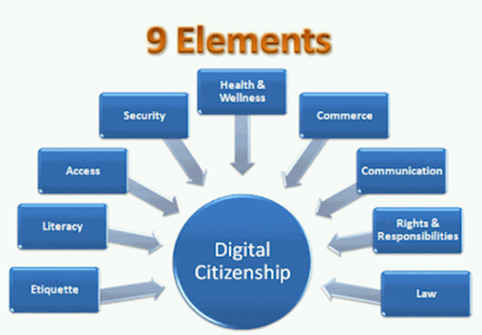
3.3. Comportamiento responsable en Internet
Utiliza herramientas de comprobación de hechos: Utilice las herramientas de comprobación de hechos y los recursos disponibles en Internet para verificar la exactitud de las afirmaciones - busque otras fuentes - sitios web especializados - para verificar los hechos declarados relacionados con la salud.
Denuncia y señala la desinformación: Si encuentras información falsa o inexacta, denúnciala a la plataforma o red social donde se encuentre.
Pautas para un comportamiento responsable y adecuado en el uso de la tecnología
https://sites.google.com/a/uconn.edu/internet-safety-101/_/rsrc/1406055561420/digital-citizenship/Nine%20Elements%20of%20Digital%20Citizenship.gif?height=286&width=400

Slide 39

¡Prueba tus conocimientos!
:
La alfabetización sanitaria funcional representa:
Los conocimientos y competencias más avanzados de carácter sanitario y social que permitan un examen crítico de la información sanitaria, la mejora de las competencias personales y sociales y la comprensión de los niveles social, político y económico de la salud y la sanidad.
Conocimientos y habilidades avanzados que permitan la participación en actividades sanitarias específicas, la comprensión de diversas formas de información sanitaria y su aplicación en un entorno cambiante.
Conocimientos y competencias básicas que permiten un funcionamiento y una gestión eficaces del entorno sanitario.
El aspecto más importante de la búsqueda de información sanitaria en Internet es:
El papel activo del individuo en la búsqueda y selección de la información deseada.
Desarrollo de una estrategia de gestión de la enfermedad.
La corrección de las conductas sanitarias.
Todas las respuestas son correctas
Los individuos a través de la información electrónica (alfabetización sanitaria electrónica):
Desarrollan estrategias de afrontamiento
Adquieren nuevos conocimientos
Corrigen sus conductas sanitarias
Todas las respuestas son correctas
Los altos niveles de alfabetización sanitaria se asocian con:
Mayor capacidad para cuidar de uno mismo
Mejor gestión de las enfermedades crónicas
Mejor calidad de vida
Todas las respuestas son correctas
¿Cómo se puede verificar la credibilidad de una fuente?
Verificando la identidad de las personas que editan la fuente.
Comprobando las URLs.
Comprobando si el portal tiene un sello o distintivo.
Todas las respuestas son correctas

Slide 40
Bibliografía
Pourrazavi, S., Kouzekanani, K., Bazargan-Hejazi, S., Shaghaghi, A., Hashemiparast, M., Fathifar, Z., & Allahverdipour, H. (2020). Theory-based E-health literacy interventions in older adults: a systematic review. Archives of Public Health, 78, 1-8.
Rowlands, G., Shaw, A., Jaswal, S., Smith, S., & Harpham, T. (2017). Health literacy and the social determinants of health: A qualitative model from adult learners. Health Promotion International, 32(1), 13-138. https://doi.org/10.1093/heapro/dav093
Coughlin, S. S., Stewart, J. L., Young, L., Heboyan, V., & De Leo, G. (2018). Health literacy and patient web portals. International journal of medical informatics, 113, 43-48.
Burkhardt, J. Truth, Post-Truth, and Information Literacy : Evaluating Sources. // Information literacy and libraries in the age of fake news / Denise E. Agosto. Santa Barbara; Denver : Libraries Unlimited, 2018, 94-105.
Ecker, U. et al. Do People Keep Believing Because They Want To? : Preexisting Attitudes and the Continued Influence of Misinformation. // Memory & Cognition 42, 2(2014), str. 292-304. Dostupno na: https://www.researchgate.net/publication/255950545_Do_People_Keep_Believing_because_They_Want_To_Preexisting_Attitudes_and_the_Continued_Influence_of_Misinformation (20.8.2023.).

Slide 41
Bibliografía
A. (2006). eHEALS: the eHealth literacy scale. Journal of medical Internet research, 8(4), e507. https://pubmed.ncbi.nlm.nih.gov/17213046/
Chung, S. Y., & Nahm, E. S. (2015). Testing reliability and validity of the eHealth Literacy Scale (eHEALS) for older adults recruited online. Computers, informatics, nursing: CIN, 33(4), 150.
De Brún, C. Health literacy and health information literacy, and the role of librarians. Knowledge for Healthcare. 2019. Dostupno na: https://kfh.libraryservices.nhs.uk/health-literacy-and-health-information-literacy-and-the-role-of-librarians/ (20.8.2023.).
Detmer, D. et al. The Informed Patiend : Study Report. Cambridge University Health, 2003. Available at: https://citeseerx.ist.psu.edu/viewdoc/download?doi=10.1.1.471.7791&rep=rep1&type=pdf (15.1.2021.).

Slide 42

www.digital-boomer.eu
¡Gracias por tu atención!

